Slide 1
第四章 快速傅立叶变换(FFT)
4.1 引言
4.2 直接计算DFT的问题和改进的途径
4.3 按时间抽取(DIT)的基2 FFT算法
4.4 按频率抽取(DIF)的基2 FFT算法(选学)
4.5 离散傅立叶反变换（IDFT）的快速算法
…….
4.9 线性调频z变换（Chirp-z变换）算法(选学)
4.10 线性卷积与线性相关的FFT算法
4.11 数字信号处理的实现（DSP课）

Slide 2
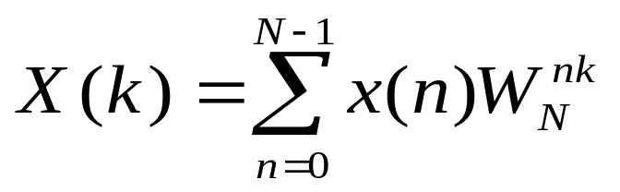
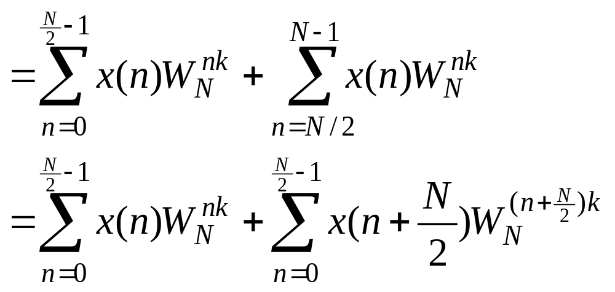
4.4 按频率抽取(DIF)的基2 FFT算法
一、算法原理
1. N点DFT的另一种表达形式

Slide 3
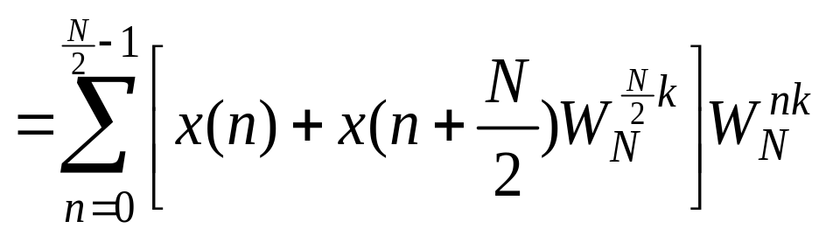
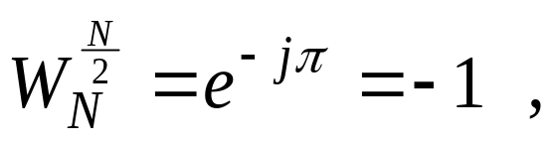
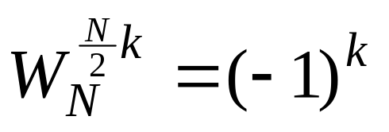
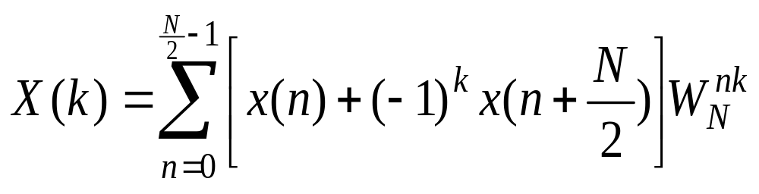
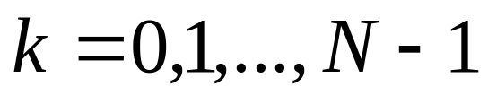
  由于 故
  因此 X(k)可表为

Slide 4
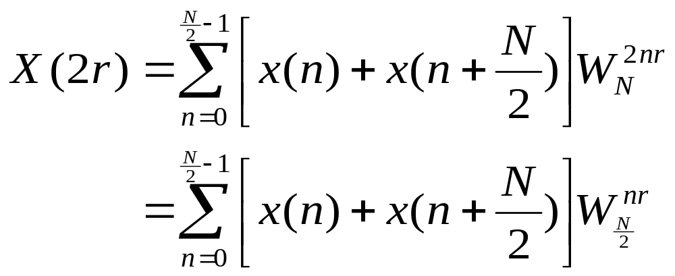
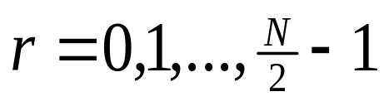
2.N点DFT按k的奇偶分组可分为两个N/2的DFT
  当k为偶数,即 k=2r时,(-1)^{k} =1；
  当k为奇数,即 k=2r+1 时 (-1)^{k} =-1 。
  这时 X(k)可分为两部分：
k为偶数时：

Slide 5
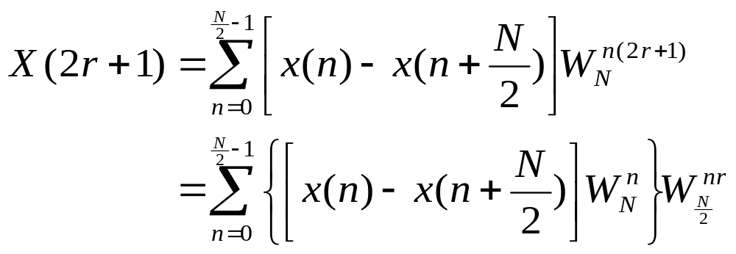
k为奇数时：
  可见,上面两式均为N/2的DFT。

Slide 6
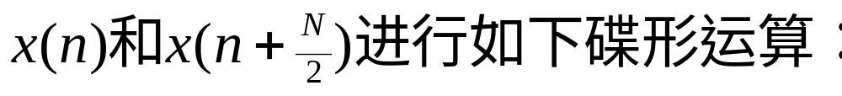
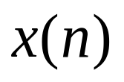
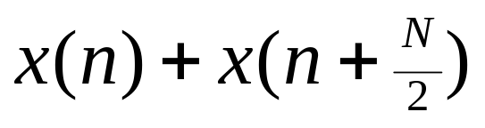
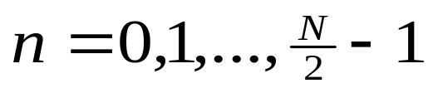
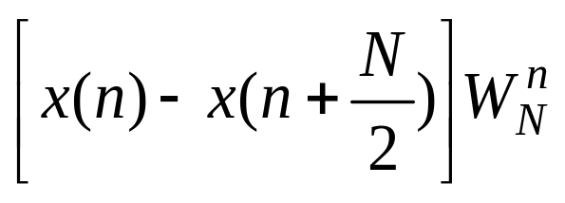
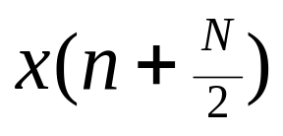
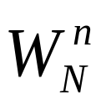
3.蝶形运算
-1

Slide 7



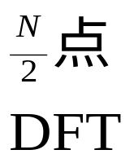













4.N=8时,按k的奇偶分解过程
先蝶形运算，后DFT:
0
W
N
-1
1
W
N
-1
2
W
N
-1
3
W
N
-1

Slide 8
5.仿照DIT的方法
再将N/2点DFT按k的奇偶分解为两个N/4点的DFT,如此进行下去,直至分解为2点DFT。
例如 N=8时DIF的FFT流图如下：

Slide 9
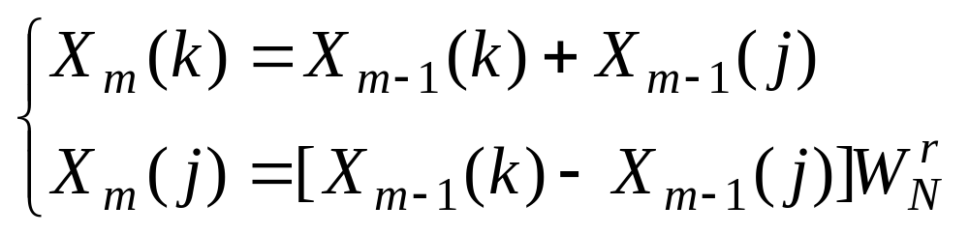




二.原位运算
  每级(列)都是由N/2个蝶形运算构成,即
-1
W
r
N

Slide 10
三.蝶形运算两节点的距离
一般公式为2^{L-m} =N/2^{m}
例如 N=2³ =8 ：
(1)m=1 时的距离为 8/2=4；
(2)m=2 时的距离为 8/4=2;
(3)m=3 时的距离为 8/8=1。

Slide 11
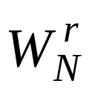
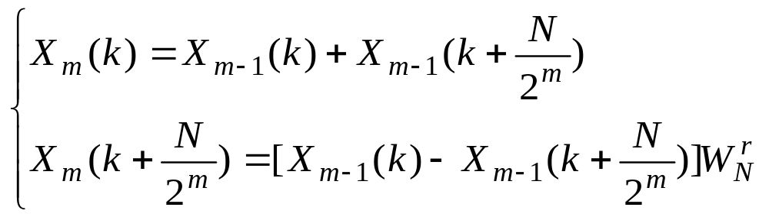
四. 的计算
由于DIF蝶形运算的两节点的距离为 N/2^{m} ,
所以蝶形运算可表为：

Slide 12
r的求法：
k=(n₂ n₁ n₀ ) ,左移m-1位,右边空出补零,
得(r)₂ ,亦即(r)₂ =(k)₂ 2^{m-1} .
例如,N=8:
(1)m=1,k=2, k=(010)₂ 左移0位,(r)₂=(010)₂=2;
(2)m=2,k=1, k=(001)₂ 左移1位,(r)₂=(010)₂=2;
(3)m=2,k=5, k=(101)₂ 左移1位,(r)₂=(010)₂=2.

Slide 13
五.DIF法与DIT法的异同
1.相同点
(1)进行原位运算；
(2)运算量相同,均为（N/2) Log₂N次复乘,N Log₂N次复加。
2.不同点
(1)DIT输入为倒位序,输出为自然顺序；
DIF正好与此相反。但DIT也有输入为自然顺序,输出为倒位序的情况。

Slide 14
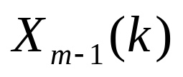
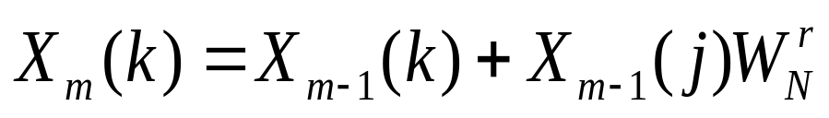
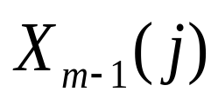
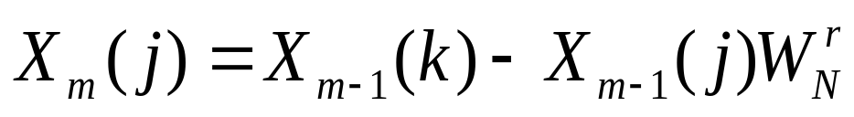
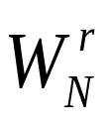




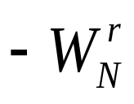

(2)蝶形运算不同
a.(DIT)
1
用矩阵表示
=
1

Slide 15
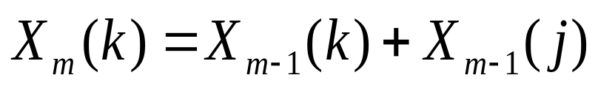
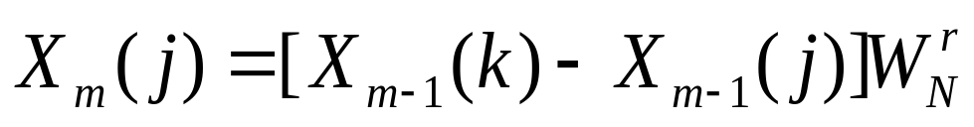
b.(DFT)
1
1
用矩阵表示
=

Slide 16
(3)两种蝶形运算的关系
互为转置（矩阵）；
a.(DIT)
b.(DFT)
1
1
1
1
将流图的所有支路方向都反向,交换输入和输出，即可得到另一种蝶形。

Slide 17
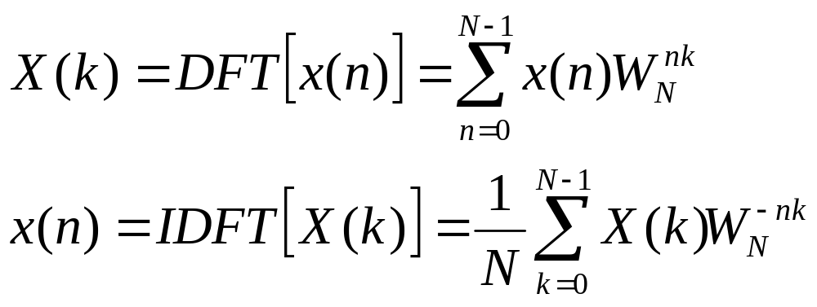
4.5 离散傅立叶反变换（IDFT）的快速算法
一. 稍微变动FFT程序和参数可实现IFFT

Slide 18
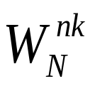
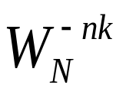
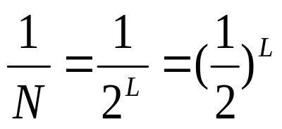
比较两式可知,
只要DFT的每个系数 换成 ,最后再乘以常数1/N就可以得到IDFT的快速算法--IFFT。
另外,可以将常数1/N分配到每级运算中,
∵ ,也就是每级蝶形运算均乘以1/2。

Slide 19
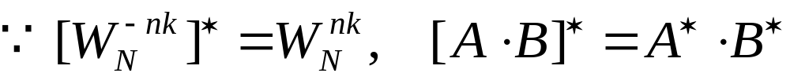
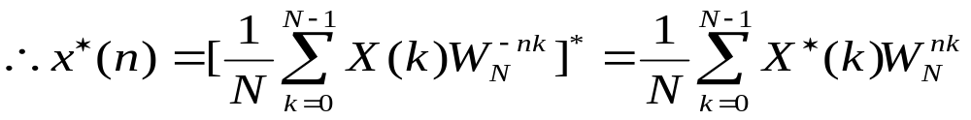
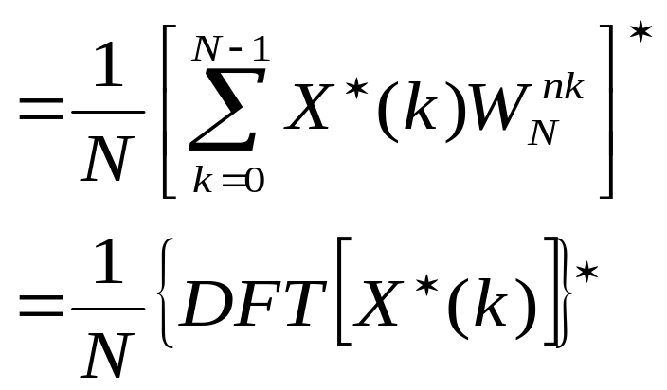
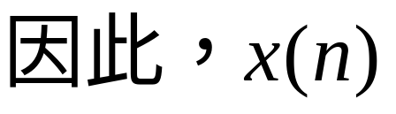
二.不改(FFT)的程序直接实现IFFT

Slide 20
这就是说,先将X(k)取共轭,即将X(k)的虚部乘-1，直接利用FFT程序计算DFT；然后再取一次共轭；最后再乘1/N,即得 (n)。所以FFT,IFFT可用一个子程序。

